Slide 1

웹 서비스 텀프
도서검색 및 도서관 찾기
2012136016 김광이
2012136024 김민영
2012136032 김영훈
2012136125 조승호

Slide 2

CONTENTS
01. 프로젝트 개요
02. 시스템 구조
03. 프로그램 구조
04. 시연 화면
05. Q&A

Slide 3
01
프로젝트
개요
프로젝트
개요

Slide 4

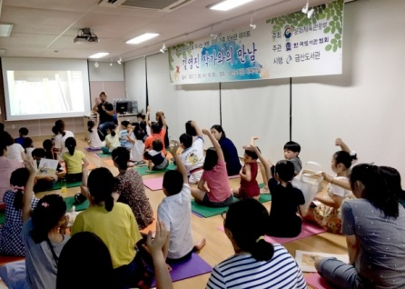


선정배경
01
프로젝트
개요
∙ 공공 도서관의 정보를 확인하기가 쉽지 않음
∙ 도서관 에서 제공하는 행사나
강좌 정보 확인이 쉽지 않음
∙ 도서관 구비 도서 확인이 쉽지 않음
∙ 서울시에 위치하는 공공도서관의
전체 정보 확인하기가 쉽지 않음

Slide 5
작품목표
01
프로젝트
개요
∙ 사용자가 도서관의 정보와 위치를 검색해서 알 수 있도록 하자!!
∙ 사용자가 책을 검색을 이용 해 쉽게 찾아 낼 수 있도록 하자!!
∙ 사용자가 도서관의 행사를 쉽게 확인 할 수 있도록 하자!!

Slide 6
서비스 개요
01
프로젝트
개요
지역 이름
입력
주변 도서관
출력
지역, 도서관
이름 입력
도서관 행사
출력
책이름 검색
책 목록 출력

Slide 7
02
시스템
구조
시스템
구조

Slide 8
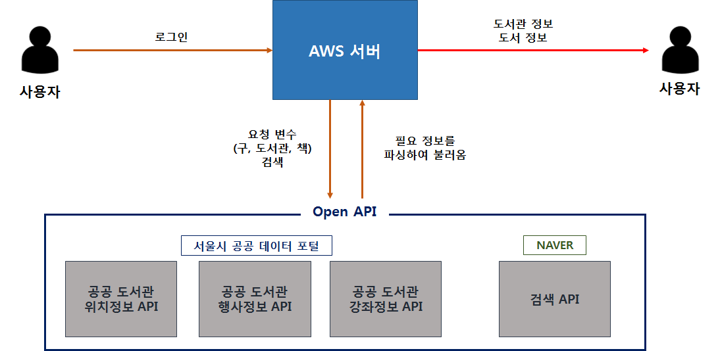
시스템 구조
02
시스템
구조
AWS서버 URL: http://wsc001.ap-northeast-2.elasticbeanstalk.com/

Slide 9
시스템 구조
02
시스템
구조
- 공공 도서관 위치정보 API
요청 변수
district – 지역 단위(구)
출력 값
library.name – 도서관명
library.address – 주소
library.phone – 전화번호
library.homepage – URL
library.holiday – 휴무 정보

Slide 10
시스템 구조
02
시스템
구조
- 공공 도서관 행사정보 API
요청 변수
district_event – 지역 단위(구)
library_event – 도서관명
출력 값
event.name - 행사명
event.library – 도서관 명
event.begindate – 행사 시작 날짜
event.enddate – 행사 종료 날짜
event.target – 대상
event.place – 행사 장소

Slide 11
시스템 구조
02
시스템
구조
- 공공 도서관 강좌정보 API
요청 변수
district_education – 지역 단위(구)
library_education - 도서관명
출력 값
educaion.name - 강좌명
education.library – 도서관 명
education.begindate – 강좌 시작 날짜
education.enddate – 강좌 종료 날짜
education.target – 대상
education.place – 강좌 장소

Slide 12
시스템 구조
02
시스템
구조
- 도서 검색 API
요청 변수
keyword – 검색어
출력 값
book.image – 책 이미지
book.title – 책 제목
book.author – 저자
book.price – 가격
book.discount – 할인 가격
book.publisher - 출판사
book.pubdate – 출판일
book.description - 설명

Slide 13
03
프로그램
구조
프로그램
구조도

Slide 14
프로그램 구조
03
프로그램
구조
컨트롤러 목록
HomeController UserController BookController LibraryController ServiceController
뷰 목록
hello.jsp
headerBar.jsp
signin.jsp
signup.jsp
bookList.jsp
library_list.jsp
library_event.jsp
library_education.jsp
about.jsp

Slide 15
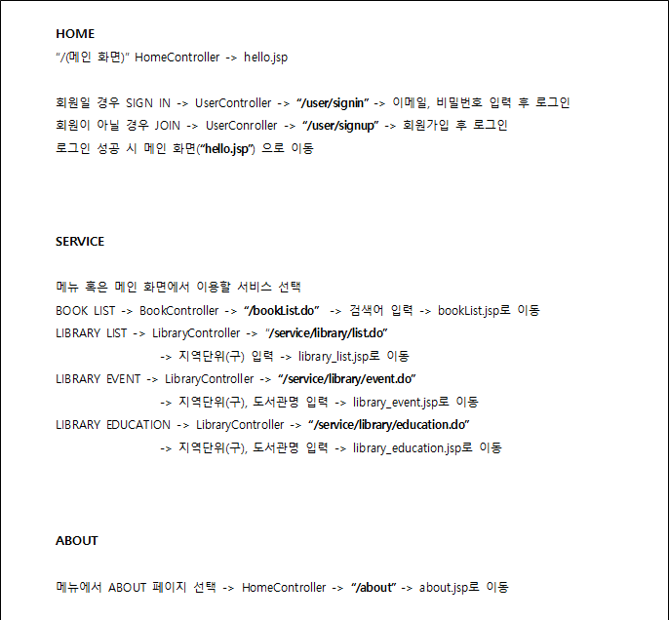
서비스 수행 절차
03
프로그램
구조

Slide 16
04
시연
화면
시연
화면

Slide 17

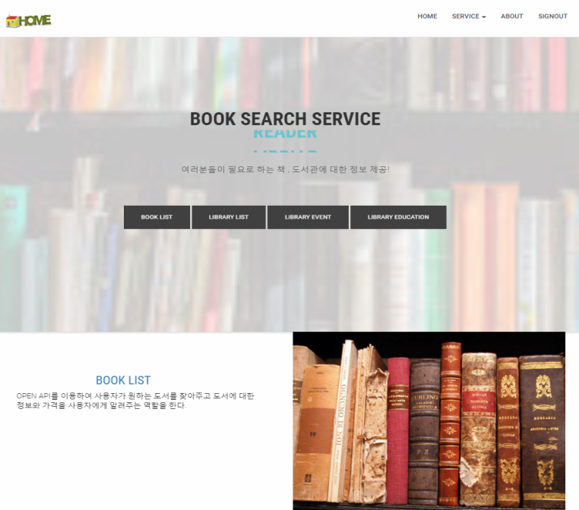
04
시연 화면
메인 홈 화면

Slide 18
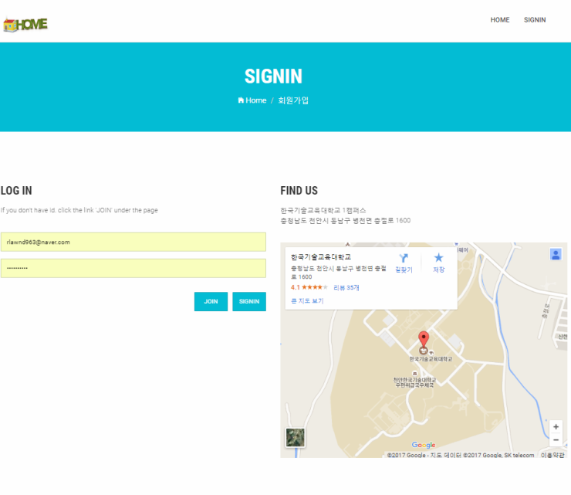
04
시연 화면
로그인 화면

Slide 19
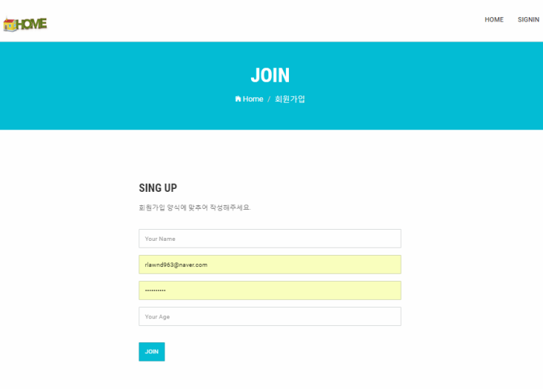
04
시연 화면
회원 가입 화면

Slide 20
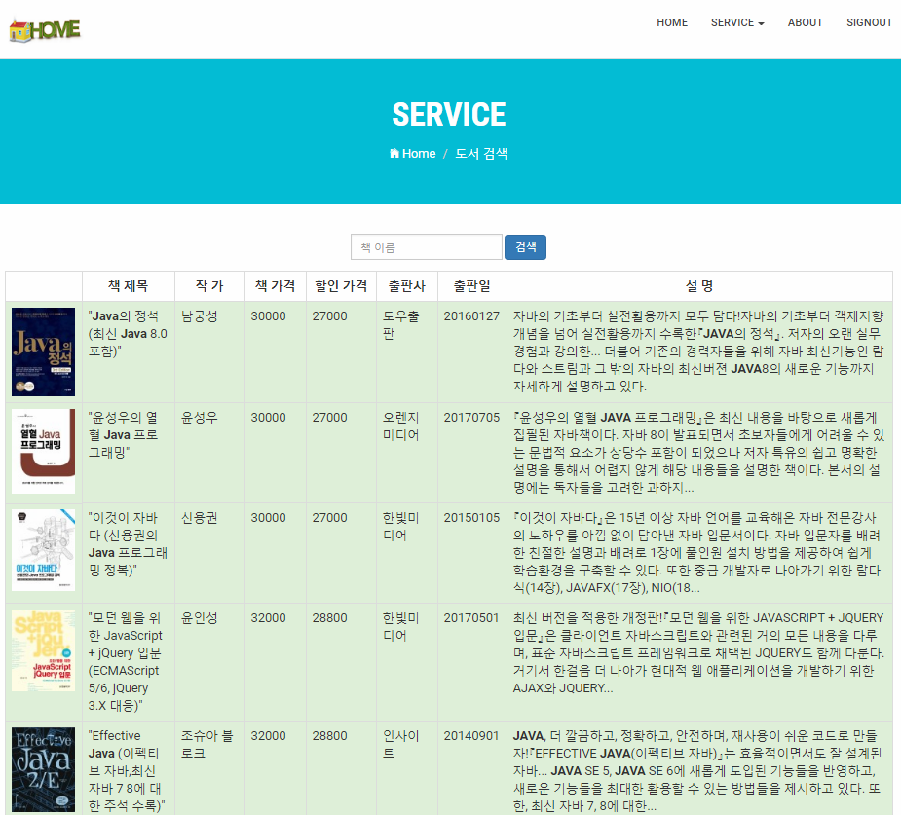
04
시연 화면
도서 검색 화면

Slide 21
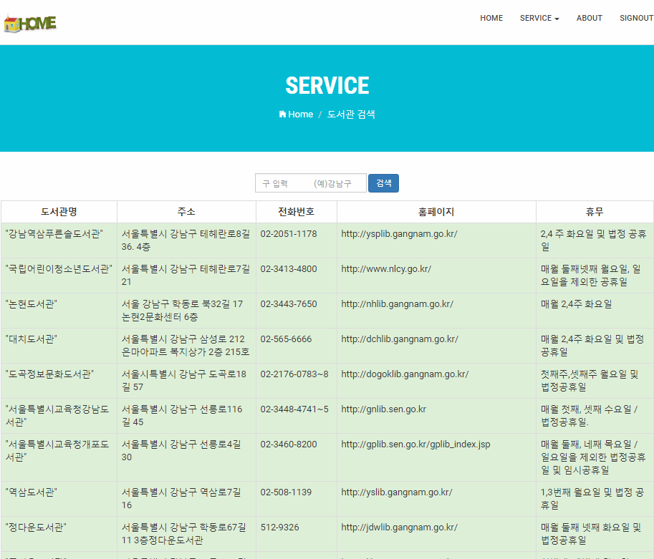
04
시연 화면
도서관 검색 화면

Slide 22
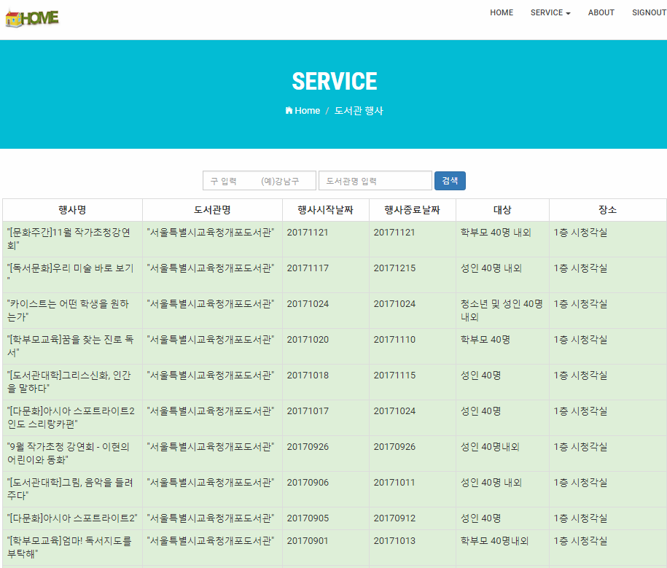
04
시연 화면
도서관 행사
검색 화면

Slide 23
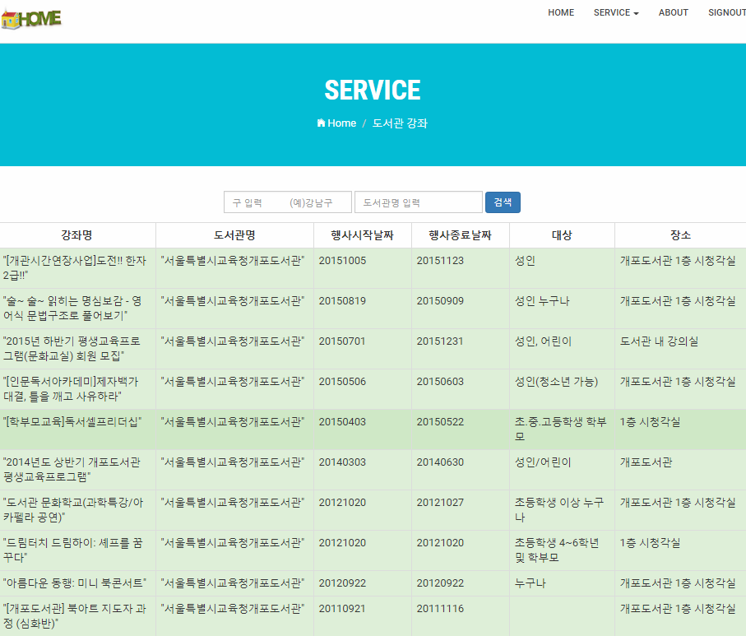
04
시연 화면
도서관 강좌
검색 화면

Slide 24
05
Q&A
Q & A

Slide 25
THANK YOU

